Slide 1
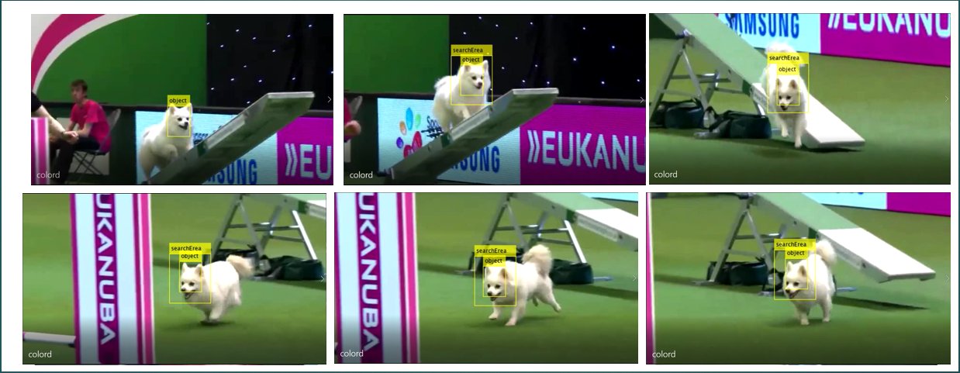
מעבדה לעיבוד אותות – פרויקטון ב' Object Tracking in Video Using Color and Grayscale Histograms
מגישים: אורי שדה 318262128 ליאב כהן 209454693
Git link: https://github.com/orisade/DSPLabProj2

Slide 2
מונחים רלוונטים למצגת זו:
RGB
Gray Scale
Bins
Histogram (Gray Scale and Color)
M.S.E
Radix

Slide 3

RGB
תחושת הצבע הנוצרת בעת צפייה בצג מחשב נגרמת מאיסוף האור הנפלט משלושה סוגי פיקסלים (אדום, ירוק וכחול) על ידי העין, לכן מכונה השיטה RGB (RED,GREEN AND BLUE). הצבע על הצג נקבע על ידי שלושת העוצמות האלו. אם כן, נהוג לסמן את הצבעים לפי הכמות של אדום, ירוק וכחול שיש לשלב יחדיו על מנת ליצור את הגוון הדרוש בפיקסל הנוכחי.
Notes:
liav

Slide 4

Gray Scale
גווני אפור הם ערך כל פיקסל אשר מייצג כמות אור בלבד. כלומר, הוא נושא רק מידע על עוצמה. תמונות בגווני אפור, מעין מונוכרום שחור-לבן או אפור, מורכבות אך ורק מגווני אפור. הניגוד נע בין שחור בעוצמה החלשה ביותר ללבן בחזקתו.
עבור יישומים רבים של עיבוד תמונה, מידע צבעוני אינו שימושי לנו או אינו מצדיק את כוח החישוב הנוסף שעלינו להשקיע. אם איננו זקוקים לצבע, נוכל לשקול זאת כרעש. בהתחלה זה קצת לא אינטואיטיבי "לחשוב" בגווני אפור.
לדוגמא: בקורס עיבוד תמונה היה עלינו נדרש לשפר ניגודיות של תמונה, תהליך זה עשינו בעזרת המרת תמונת RGB ל – Gray Scale כדי לשפר את ערכי הניגודיות והבהירות ולאחר מכן החזרנו לה את צבעי הRGB.
Notes:
liav

Slide 5
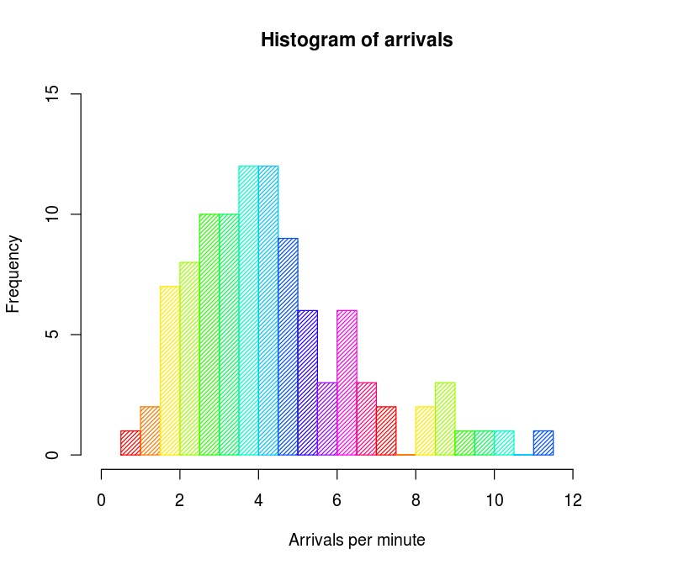
Histogram + Bins
היסטוגרמה היא מבנה מתמטי לייצור שכיחות (כמות הופעות) של אובייקט מסוים מתוך מאגר נתון של אובייקטים. הצעד הראשון הוא יצירת "סל" (או "דלי"/BIN) לכל סוג אובייקט קיים. הסל שומר נועד לשמירה על כמות ההופעות של אותו אובייקט אליו הוא משויך. כך עושים עבור כל אובייקט בסט, ומערך הסלים שנוצר נקרא היסטוגרמה.
בעיבוד תמונה וצילום, היסטוגרמת צבעים היא ייצוג של התפלגות הצבעים בתמונה. עבור תמונות דיגיטליות, היסטוגרמת צבעים מייצגת את מספר הפיקסלים הקיימים לכל צבע נתון מטווח הצבעים הקיים/המבוקש. נפוץ מאוד (אך לא רק) לייצג צבעים בטווח של 256 גוונים לצבע.
בהרבה מקרים כמו שלנו, אין לנו צורך מעשי להבדיל בין גווני צבע קרובים ואף הבדלה זו תזיק למשימה שלנו. לכן נרצה לצמצם את הטווח בחלוקת הטווח לN טווחים שונים.
כך שעבור N=16 ניצור (לתמונת גווני אפור) 16 סלים שכל סל יקבל יאגור אליו את השכיחות של 256/16 גוונים שונים מהתמונה המקורית.
Notes:
ori

Slide 6
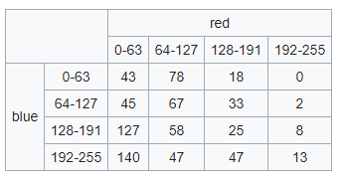
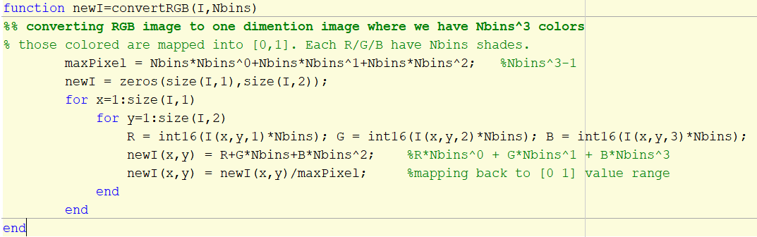

Color histogram + Radix
עבור תמונת גווני אפור נצטרך N סלים. אך עבור תמונת צבע נצטרך ${ N}^{3}$סלים!
עבור היסטוגרמה של תמונת RGB נצטרך ליצור מרחב "צבע" חד ממדי חדש אשר יכיל ${ N}^{3}$ערכים שונים וזאת מכיוון שלכל פיקסל יש שלושה ערכים בלתי תלויים (RGB) שכל אחד מהם יכול לקבל אליו N ערכים שונים.
כל "גוון" במרחב החדש יתאים ל"צבע" בcolor space המקורי של התמונה (לאחר חלוקה לbins) באופן חד-חד ערכי. את המיפוי המדובר נעשה באמצעות מעבר בסיסים (Radix).
נסתכל על המרחב המקורי כמרחב תלת ממדי בעל וקטורים מהצורה (r,g,b) ועל המרחב החדש חד ממד בעל radix של N (זאת משום שכל ערך יכול לקבל ערכים מ0 עד N-1).
המעבר יעשה באמצעות הכפלה משקלי הבסיס של המרחב החדש שכן הם: ${ N}^{0}$, ${ N}^{1}$, ${ N}^{2}$
$newValue=R∗N^{0}+G∗N^{1}+B∗N^{2}$
Notes:
ori

Slide 7
M.S.E (Mean Square Error) טעות ריבועית ממוצעת
טעות ריבועית ממוצעת מודדת את הממוצע הריבועי של ה"שגיאה", כלומר ההבדל בין התוצאה הרצויה לבין מה שנמדד. ההבדל נובע בגלל שהאובייקט זז, משנה צורה, לא שומר על צורתו המקורית.
בפוריקט זה אנו נשתמש ב MSE על מנת להשוות בין ההיסטוגרמיות בכל פריים סמוך. נחפש את הפרמטרים הכי קרובים למה שסימנו בפריים הקודם בכך שהסימון בפריים הבא יהיה האזור עם ערך הMSE הנמוך ביותר(בטווח שהגדרנו).
Notes:
Ori

Slide 8
רקע הבעיה
מעקב אחר אובייקטים הוא תחום במסגרת ראיית המחשב, שמטרתו לעקוב אחר אובייקטים בזמן שהם נעים על פני סדרת סרטונים. האובייקטים הם לעתים קרובות אנשים, אך עשויים להיות גם בעלי חיים, כלי רכב או חפצים מעניינים אחרים, כגון הכדור במשחק כדורגל.
למעקב אחר אובייקטים יש יישומים מעשיים רבים, כולל מעקב, הדמיה רפואית, ניתוח זרימת תנועה, מכוניות בנהיגה עצמית, ספירת אנשים וניתוח זרימת קהל ואינטראקציה בין אדם למחשב(Deep learning).
מבחינה טכנית, מעקב אחר אובייקטים מתחיל בזיהוי אובייקטים - זיהוי אובייקטים בתמונה והקצאת תיבות הגבול שלהם(לדוגמא: מסגרת מלבנית). אלגוריתם מעקב האובייקטים מקצה "ערך" לכל אובייקט שמזוהה בתמונה, ובמסגרות הבאות מנסה לחפש ערך זהה ולזהות את המיקום החדש של אותו אובייקט בפריים החדש.
ישנם שני סוגים עיקריים של מעקב אחר אובייקטים:
מעקב אחר אובייקטים לא מקוונים - מעקב אחר אובייקטים בסרטון מוקלט בו כל המסגרות, כולל פעילות עתידית, ידועות מראש.
מעקב אחר אובייקטים מקוונים - מעקב אחר אובייקטים שנעשה בזרם וידאו חי, למשל, מצלמת מעקב. זה מאתגר יותר מכיוון שהאלגוריתם חייב לעבוד מהר, ולא ניתן לקחת מסגרות עתידיות ולשלב אותן בניתוח.
Notes:
liav

Slide 9
דוגמא:

Slide 10
שלבי האלגוריתם – חלק א' תמונת RGB
הצגת הפריים הראשון של הסרטון וניתנת האפשרות למשתמש לסמן את האובייקט שהוא רוצה לעקוב אחריו עם מסגרת מלבנית.
חישוב היסטוגרמית הצבעים בתוך המסגרת המלבנית.(ניתן לבחור את מספר הbins הרצויים)
נגדיר אזור חיפוש בפריים הבא של התמונה שם ננסה לחפש סביב מרכז הסימון הקודם מסגרת מלבנית עם ההיסטוגרמית הצבעים הכי קרובה למקורית.
כעת נעדכן את ההיסטוגמירה המקורית להיסטוגרמיה של הפריים החדש ונחזור על התהליך עד הפריים האחרון ונבדוק עם המעקב תקין.
נחזור על התהליך עם ארבעה סרטונים שונים וננתח את התוצאות.
Notes:
liav

Slide 11
שלבי האלגוריתם – חלק ב' תמונת Grayscale
עכשיו נחזור על אותו תהליך רק עם סרטון Gray וניישם אותו בעצמנו.
נחזור על אותו תהליך של סימון מסגרת מלבנית עבור ארבעה סרטונים
כעת שידוע לנו תוצאות RGB וGRAY נשווה בין התוצאות ונקבע מתי הRGB עדין מן הGRAY ומתי שתיהן בתפקוד נמוך
Notes:
liav

Slide 12
תוכנית פעולה לאור הבעיה
עלינו להשיג סרטונים עם "דרגות קושי" שונות עבור הניתוח ולטעון אותם כ RGB וכ GRAY.
עלינו לאפשר למשתמש לסמן את האזור הרצוי בפריים הראשון.
נחשב את היסטוגרמית הצבעים של האזור המסומן.
נחפש בפריים הבא בתוך "אזור החיפוש" שהגדרנו מראש, מסגרת עם היסטוגרמיה בעלת MSE נמוך בין ההיסטוגרמה החדשה והישנה.
כעת ההסיטוגרמיה המקורית מוחלפת בהיסטוגרמיה של הפריים הנוכחי כדי שתהיה השוואה בין פריימים סמוכים.
נעדכן את המסגרת להופיע על האזור החדש בכדי שנקבל סרטון סופי נראה את המעקב.
Notes:
liav

Slide 13
בעיות משניות
מכיוון שאנו עובדים עם סרטון קיים כלומר מעקב אחר אובייקטים לא מקוונים – חשוב שנתאים את מאפייני הסרטון לפרמטרי האלגוריתם (או להפך):
מהירות האובייקט - עבור כל frame אנו מגדירים טווח קבוע סביב מיקומו של האובייקט בframe הקודם בו אנו נחפש את אותו אובייקט. פעולה זו מגבילה את מהירות האובייקט בין frames סמוכים.
גודל האובייקט - מכיוון שאנו מחפשים גודל אובייקט קבוע נדרוש אובייקטים שלא משנים (באופן משמעותי) את גודלם במהלך תנועתם.
זוויות - תזוזת האובייקט מוגבלת שכן כל תזוזה שכזו מראה זוויות שונות שלו שמכילות מידע שונה ומשפיעות על ההיסטוגרמה. האלגוריתם אכן מאפשר תזוזה של האובייקט שכן הוא תמיד משווה היסטוגרמה של frame קודם ולא המקורי אך עדיין תזוזה זו מוגבלת.
איכות הסרטון – זוהי כבר מגבלה של טכנולוגיה וזמנים שכן סרטון באיכות גבוהה יותר (או קצב ריענון גבוהה יותר) ידרוש יותר כוח וזמן עיבוד.
Notes:
Ori

Slide 14
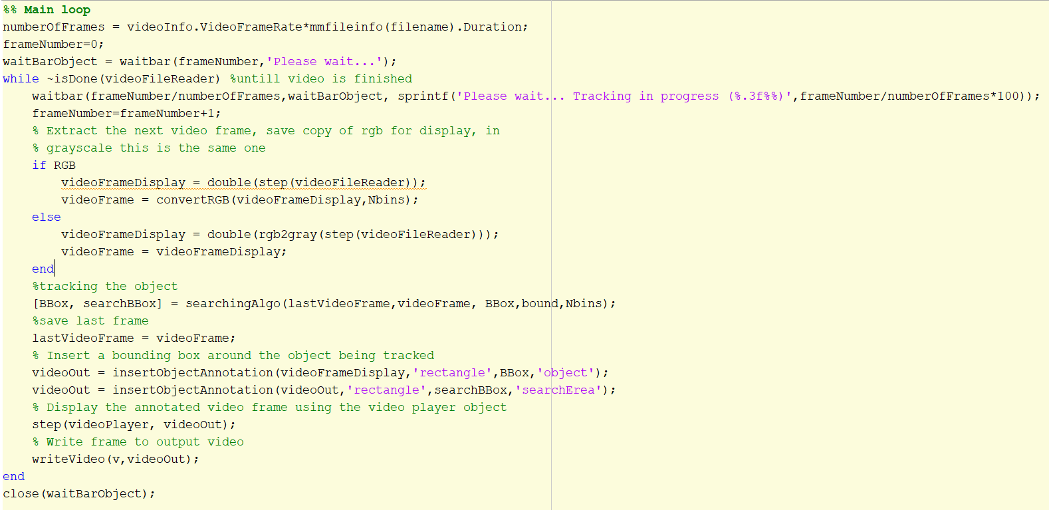
קטעי קוד – לולאה ראשית
Notes:
ORI

Slide 15
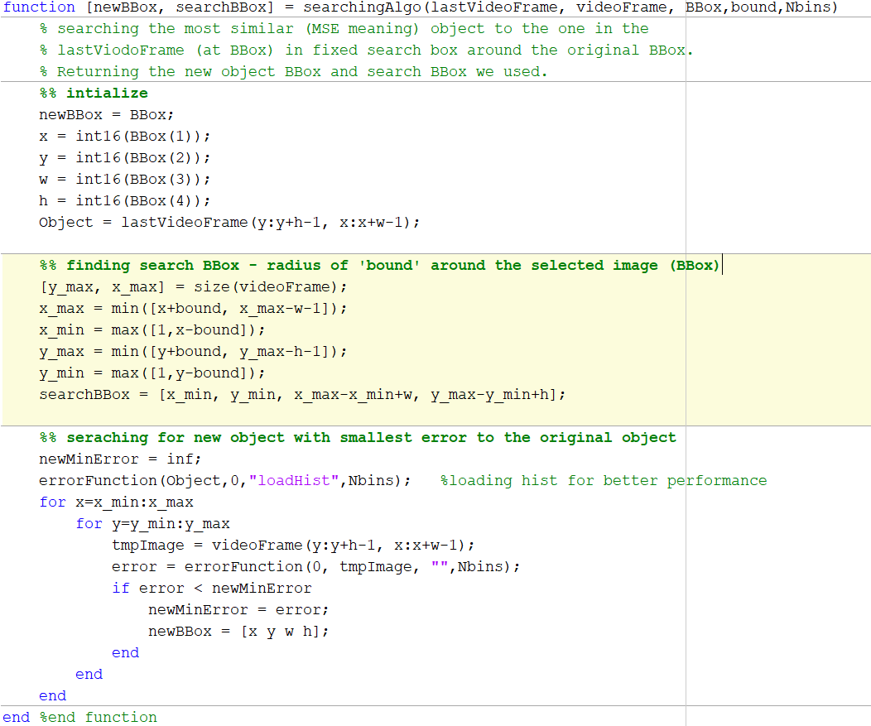
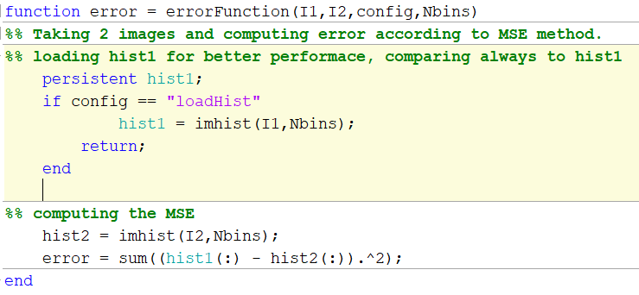
קטעי קוד – אלגוריתם חיפוש + פונקציית השגיאה
Notes:
ORI

Slide 16
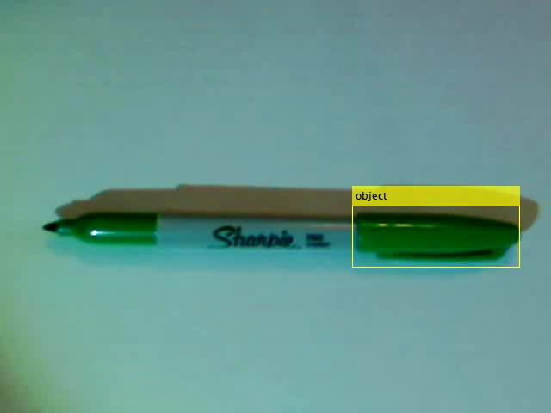
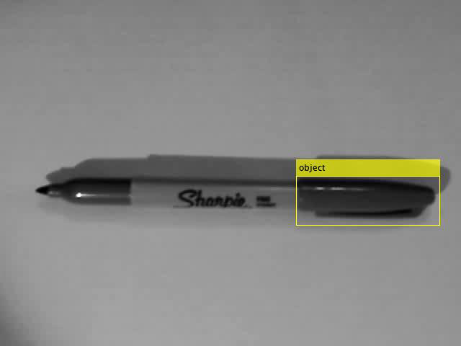
תוצאות סימולציות
RGB
Gray Scale

Slide 17
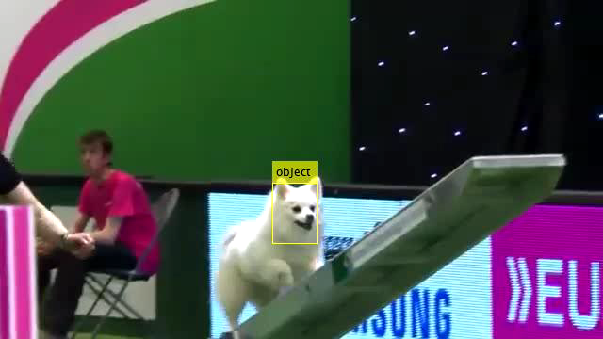
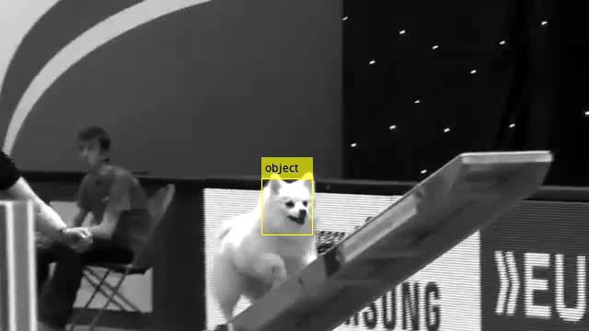
תוצאות סימולציות
RGB
Gray Scale

Slide 18
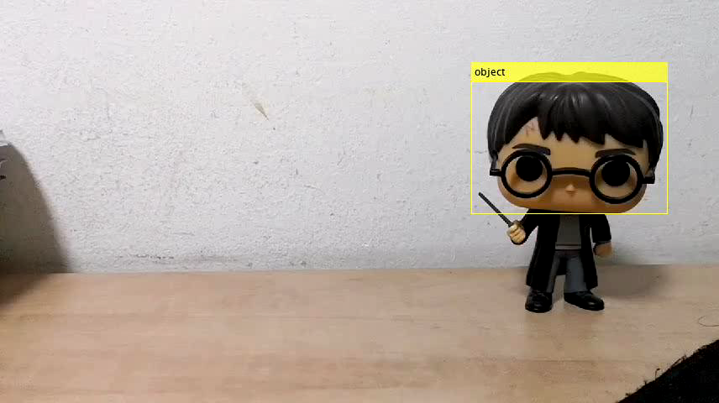
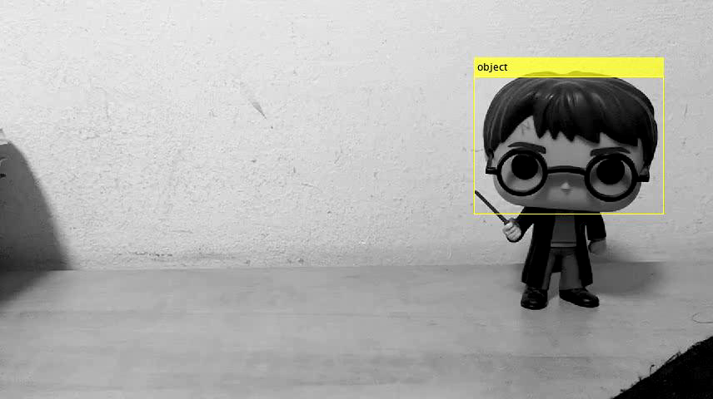
תוצאות סימולציות
RGB
Gray Scale

Slide 19
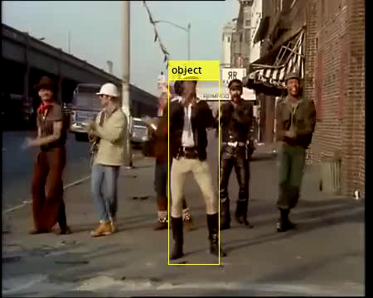
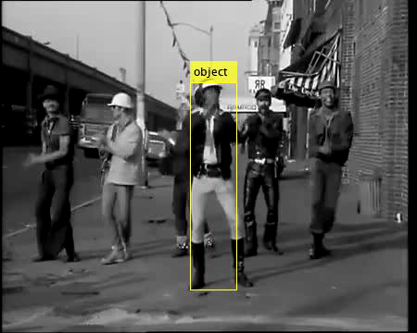
תוצאות סימולציות
RGB
Gray Scale

Slide 20
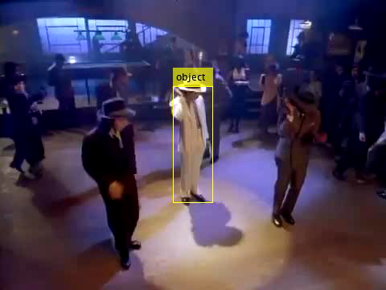
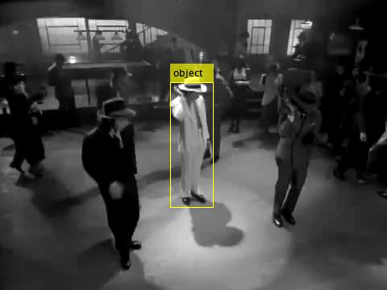
תוצאות סימולציות
RGB
Gray Scale

Slide 21
סיכום ומסקנות
למדנו על שימוש בהיסטוגרמיה.
למדנו מדוע לפעמים כדאי לעבוד עם GRAYSCALE ולא RGB.
למדנו על שימוש ב M.S.E.
למדנו כיצד לבצע מעקב אחר אובייקטים בסרטוני וידיאו.

Slide 22
בבילוגרפיה
Object Tracking in Deep Learning, missinglink.ai:
https://missinglink.ai/guides/computer-vision/object-tracking-deep-learning/
RGB color model, Wikipedia:
https://en.wikipedia.org/wiki/RGB_color_model
Color histogram, Wikipedia:
https://en.wikipedia.org/wiki/Color_histogram
Why do we convert from RGB to Grayscale?, Quora:
https://www.quora.com/In-image-processing-applications-why-do-we-convert-from-RGB-to-Grayscale

